Slide 1


La Manifattura e lo Skills gap
4 Novembre 2019
Studi Territorio Competitività Internazionalizzazione

Slide 2
Bergamo territorio Manifatturiero di attrattività
Studi Territorio Competitività Internazionalizzazione

Slide 3
Visione per lo sviluppo di Bergamo
Un territorio a vocazione industriale che tende al manifatturiero avanzato con forte integrazione con i servizi tecnologici e predisposto all’internazionalizzazione.
Studi Territorio Competitività Internazionalizzazione

Slide 4
Valore Aggiunto
RANK | NUTS 3 | V.A. TOT. 2016 (mln €)
1 | Madrid | 192.113
2 | Paris | 190.710
3 | Milano | 151.254
4 | Hauts-de-Seine | 148.965
5 | Barcelona | 142.784
6 | Roma | 140.984
7 | Stockholms län | 129.978
8 | Berlin | 117.483
9 | Camden & City of London | 105.726
10 | Hamburg | 101.991
11 | Dublin | 99.386
12 | München, Kreisfreie Stadt | 98.830
13 | Groot-Amsterdam | 95.665
14 | Wien | 81.326
15 | Rhône | 73.807
16 | Westminster | 73.525
17 | Helsinki-Uusimaa | 72.512
18 | Västra Götalands län | 69.378
19 | Nord | 68.376
20 | Arr. de Bruxelles-Capitale | 68.262
21 | Torino | 64.172
30 | Napoli | 52.008
53 | Brescia | 36.521
54 | Bologna | 35.766
61 | Firenze | 33.131
71 | Bergamo | 31.257
RANK | NUTS 3 | V.A. MANUF. 2016 (mln €)
1 | Barcelona | 26.897
2 | München, Kreisfreie Stadt | 19.528
3 | Milano | 18.094
4 | Wolfsburg, Kreisfreie Stadt | 15.809
5 | Västra Götalands län | 14.988
6 | Madrid | 14.137
7 | Stuttgart, Stadtkreis | 13.856
8 | Dublin | 13.750
9 | Hamburg | 12.874
10 | Böblingen | 12.630
11 | Torino | 12.410
12 | Ingolstadt, Kreisfreie Stadt | 11.508
13 | Berlin | 11.063
14 | Stockholms län | 10.994
15 | Hauts-de-Seine | 10.611
16 | Brescia | 10.517
17 | Bergamo | 9.656
18 | Vicenza | 9.430
19 | Rhône | 9.259
20 | Helsinki-Uusimaa | 9.165
Nella classifica Eurostat in base al Valore aggiunto generato nei 1.405 territori NUTS3, Bergamo si posiziona brillantemente:
71ª posizione in base al Valore aggiunto TOTALE
17ª posizione in base al Valore aggiunto della MANIFATTURA
Fonte: Rielaborazione Studi Confindustria Bergamo su dati Eurostat
Studi Territorio Competitività Internazionalizzazione

Slide 5
Valore Aggiunto
RANK | NUTS 3 (>25%; >25%) | V.A. TOT. 2016 (mln €)
1 | Brescia | 36.521
2 | Bergamo | 31.257
3 | Vicenza | 25.476
4 | Treviso | 25.272
5 | Modena | 23.776
6 | Böblingen | 22.961
7 | Varese | 22.961
8 | Ludwigsburg | 21.674
9 | Wolfsburg | 20.372
10 | Esslingen | 18.874
11 | Stredoceský kraj | 18.546
12 | Reggio nell'Emilia | 16.610
13 | Ingolstadt | 15.573
14 | Gütersloh | 15.126
15 | Moravskoslezský kraj | 15.091
16 | Ortenaukreis | 15.073
17 | Heilbronn, Landkreis | 14.593
18 | Märkischer Kreis | 13.480
19 | Rems-Murr-Kreis | 12.800
20 | Ludwigshafen am Rhein | 12.400
Se si circoscrive l’analisi ai soli 188 «territori industriali» (dove sia l’occupazione che il valore aggiunto della manifattura superano il 25% del totale), allora Bergamo è «manifattura d’Europa»:
2a posizione in base al Valore aggiunto TOTALE
Fonte: Rielaborazione Studi Confindustria Bergamo su dati Eurostat
Studi Territorio Competitività Internazionalizzazione

Slide 6
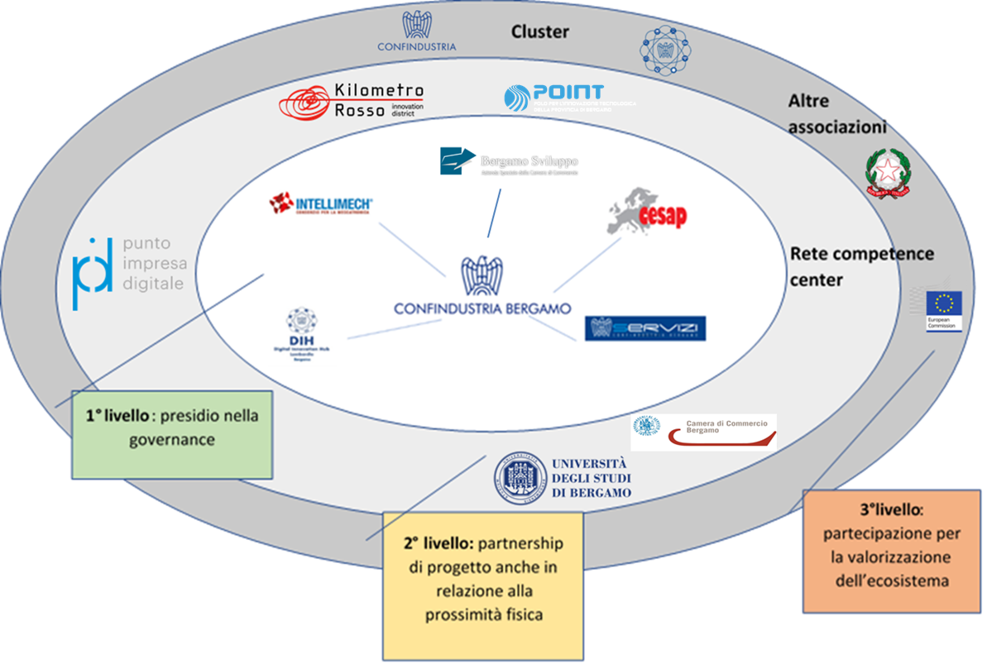
Ecosistema innovazione
Cluster Regionali
AFIL, Cluster Mobilità, Cluster Smart City and Communities, Cleantech, PNR…
Cluster Nazionali
CFI, MADE IN
Fabbriche Faro:
ABB , SIAD
Iniziative aziendali
ATC Nembro, FAE HUB, ITEMA LAB, ALBINI NEXT,
ABB Customer Experience Center, SCHNEIDER Innovation Hub, SMILE…
Centri di ricerca
I-LAB presso KM Rosso, MATech Dalmine, Enea, IIT@Bergamo
Cluster e progetti EU
EFFRA, Z-Factor, Innoveas, Circular 4.0
Gruppi di Lavoro
CT Innovazione Confindustria Lombardia e Nazionale
UNI
Federazioni
Sistema Moda Italia
Federmeccanici
Piccola Industria Nazionale
Territorio
SMILE, Bergamo Smart City, Bergamo Sceinza, Download Innovation, NoHAT, …
Fonte: Rielaborazione Area Innovazione Confindustria Bergamo
Studi Territorio Competitività Internazionalizzazione
Notes:
5° posto tra le smart cities italiane (ICity Rate 2018). Bergamo si distingue in particolare per solidità economica (2° posto) e gestione del verde (3° posto) urbano rispetto alle altre città italiane.
2° posto in Lombardia (dopo Milano) per le startup innovative nei settori legati a green e ambiente. Il peso di tali settori sul totale delle start up è però molto maggiore di quello riscontrabile nella provincia di Milano.
11 spin-off e 27 startup di derivazione universitaria connessi ad altri poli dell’innovazione provinciale.

Slide 7
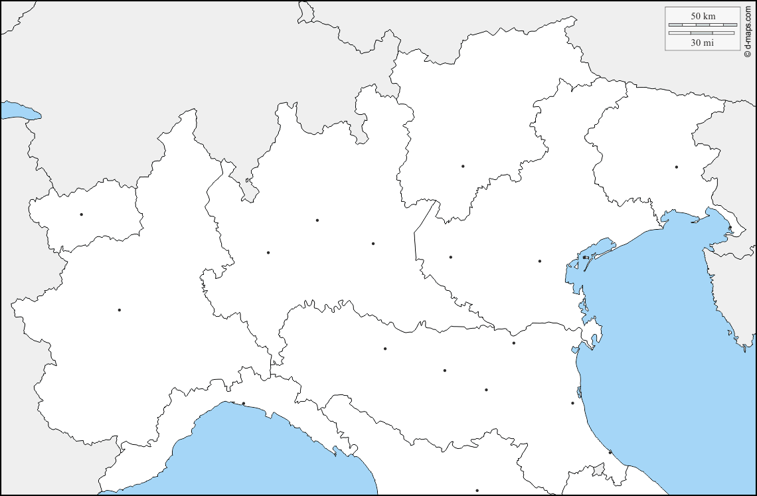




Sostenibilità: Investimenti e lavori green
VARESE
5.115 Firms
6.371 Hiring
BERGAMO
6.884 Firms
11.936 Hiring
MONZA e BRIANZA
5.514 Firms
7.977 Hiring
BRESCIA
8.155 Firms
14.977 Hiring
TREVISO
6.196 Firms
7.876 Hiring
VICENZA
6.776 Firms
8.020 Hiring
Tra le prime 10 province manifatturiere italiane (di cui 6 lombarde), Bergamo è la 2° più importante (dopo Brescia) in termini di investimenti e lavori green.
6.884 aziende hanno fatto investimenti tra il 2014 e il 2017 o hanno programmato investimenti per il 2018 in prodotti e tecnologie per la sostenibilità ambientale.
11.936 lavoratori le aziende hanno stimato di assumere nel 2018 per lavori green (e.g. ingegneri energetici, esperti di acquisti verdi, tecnici meccatronici, installatori di impianti termici a basso impatto).
Fonte: Rielaborazione Studi Confindustria Bergamo su GreenItaly Rapporto 2018
Studi Territorio Competitività Internazionalizzazione
Notes:
Green jobs: posizioni professionali il cui lavoro è finalizzato in modo diretto alla produzione di beni e servizi green o a ridurre l’impatto ambientale dei cicli produttivi

Slide 8
Export
5° provincia Italiana per esportazioni verso il mondo. Il fatturato estero dell’industria manifatturiera bergamasca nel 2018 vale oltre 16 miliardi di euro.
La bilancia commerciale, in attivo per ca. 6,4 mld €, contribuisce per oltre il 20% alla creazione del valore aggiunto provinciale.
Fonte: Rielaborazione Studi Confindustria Bergamo su dati ISTAT Coeweb
Studi Territorio Competitività Internazionalizzazione

Slide 9
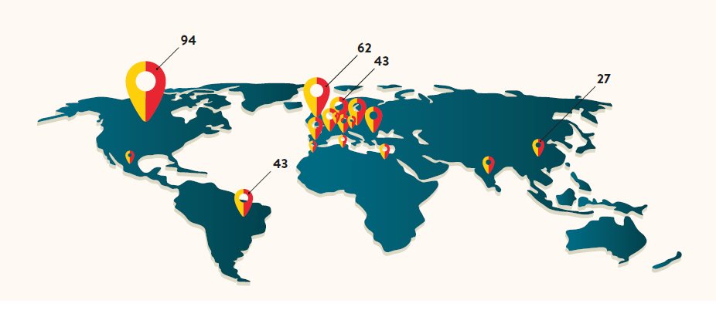
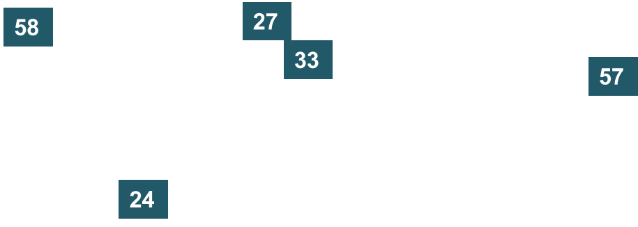
Manifattura d’Europa
253 società di capitali manifatturiere con sede legale e/o operativa a Bergamo controllano (per quote sopra il 25%) 634 unità all’estero in 73 Paesi, per lo più US, Cina, Germania, Gran Bretagna e Brasile.
Registrano complessivamente un fatturato nel 2017 di 11,8 mld € e il no. dipendenti è di 36.663. I valori rappresentano 1/3 del totale società di capitali bergamasche.
Fonte: Rielaborazione Studi Confindustria Bergamo su dati Bureau van Dick - AIDA
Studi Territorio Competitività Internazionalizzazione

Slide 10
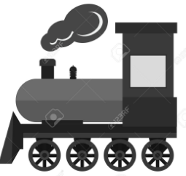
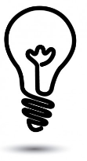
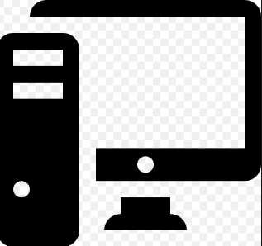
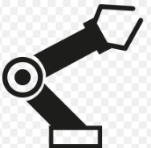
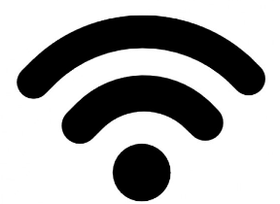
Il cambiamento nella manifattura
1
2
3
4
Macchina a vapore
Elettrificazione
Automazione e primi
Computer nelle fabbriche
Smart
Manufacturing
Impatto profondo su «come» e «cosa» si produce:
IoT
Robotica
Automazione
Intelligenza artificiale
Realtà virtuale aumentata
..
Studi Territorio Competitività Internazionalizzazione
Notes:
Introduzione di tecnologie avanzate e automazione

Slide 11
Skills gap
Studi Territorio Competitività Internazionalizzazione

Slide 12
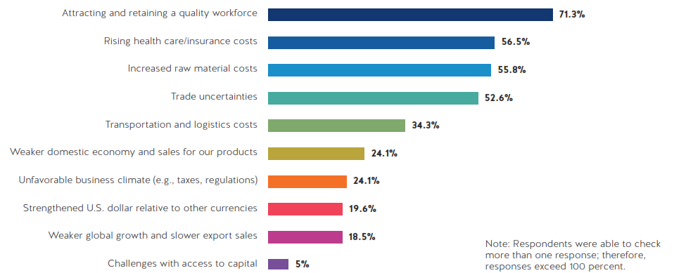
Skills sono una sfida chiave per il futuro della manifattura
Fonte: Rielaborazione Studi Confindustria Bergamo su dati CSC presentati al World Manufacturing Forum
Studi Territorio Competitività Internazionalizzazione
Notes:
Tra le prime sfide rilevate dagli imprenditori in azienda, nel primo trimestre 2019 si riscontra l’attrarre e il mantenere la forza lavoro di qualità

Slide 13
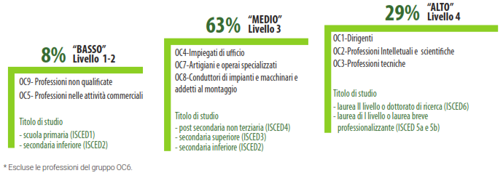
Italia: Polarizzazione del lavoro nella manifattura
Fonte: Rielaborazione Studi Confindustria Bergamo su elaborazioni CSC e CEFOP su dati Eurostat
Studi Territorio Competitività Internazionalizzazione
Notes:
Professioni per titolo di studio atteso e livello di competenze in Italia

Slide 14
Competenze richieste
Studi Territorio Competitività Internazionalizzazione

Slide 15
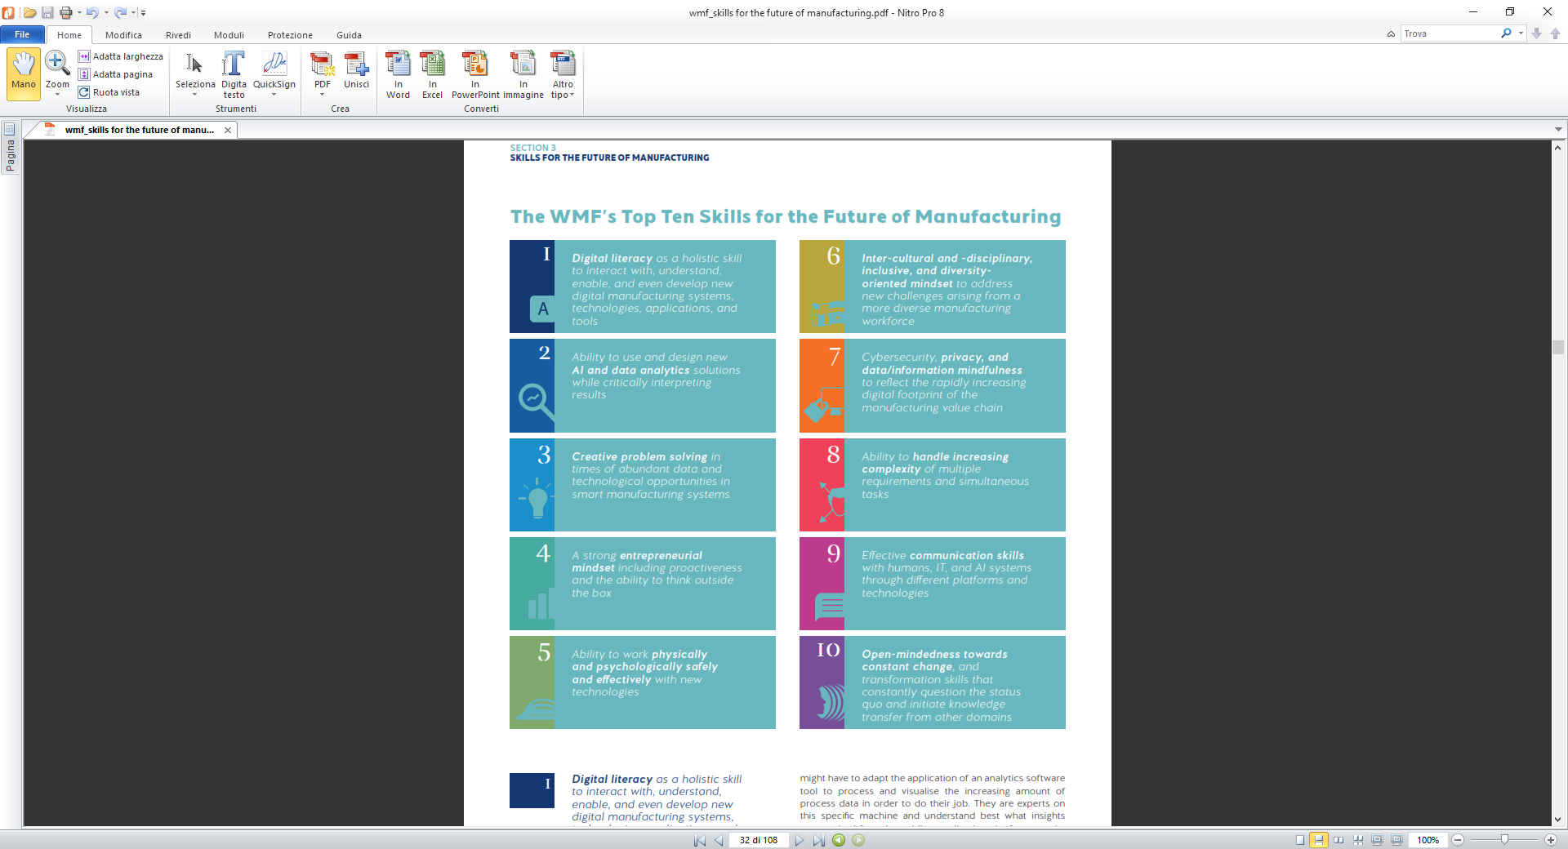
10 Competenze chiave per il futuro della manifattura
ALFABETIZZAZIONE DIGITALE come competenza «olistica» per interagire, comprendere, facilitare e sviluppare nuovi sistemi manifatturieri digitali, tecnologie, applicazioni e strumenti.
Abilità ad utilizzare e progettare nuove soluzioni di INTELLIGENZA ARTIFICIALE e saperne interpretare criticamente i risultati.
PROBLEM SOLVING CREATIVO nell’era dell’abbondanza di informazioni e opportunità tecnologiche nei sistemi di smart manufacturing.
Un forte MINDSET IMPRENDITORIALE che include un atteggiamento proattivo e una abilità a pensare fuori dagli schemi.
ABILITA’ E DISPONIBILITA’ a LAVORARE IN SICUREZZA e con EFFICACIA con le nuove tecnologie (i.e. sistemi automatizzati governati da robot e soluzioni di intelligenza artificiale).
Studi Territorio Competitività Internazionalizzazione

Slide 16
10 Competenze chiave per il futuro della manifattura
MINDSET INTER-CULTURALE, INCLUSIVO E ORIENTATO ALLA DIVERSITA’ per rispondere alle nuove sfide che nascono dalla diversificata forza lavoro manifatturiera.
Cybersecurity, PRIVACY e CONSAPEVOLEZZA dell’importanza dei dati e delle informazioni con cui si lavora per reagire prontamente alla crescente impronta digitale delle catene del valore manifatturiero.
Abilità a GESTIRE la CRESCENTE COMPLESSITA’ che avanza molteplici richieste e necessita di azioni simultanee.
Abilità COMUNICATIVE EFFICACI per relazionarsi con le persone e i sistemi informativi e di intelligenza artificiale attraverso molteplici piattaforme e tecnologie.
APERTURA MENTALE al CAMBIAMENTO COSTANTE per lo sviluppo di capacità che continuamente mettano in discussione lo status quo e favoriscano il trasferimento di conoscenza tra differenti domini.
Studi Territorio Competitività Internazionalizzazione

